Slide 1
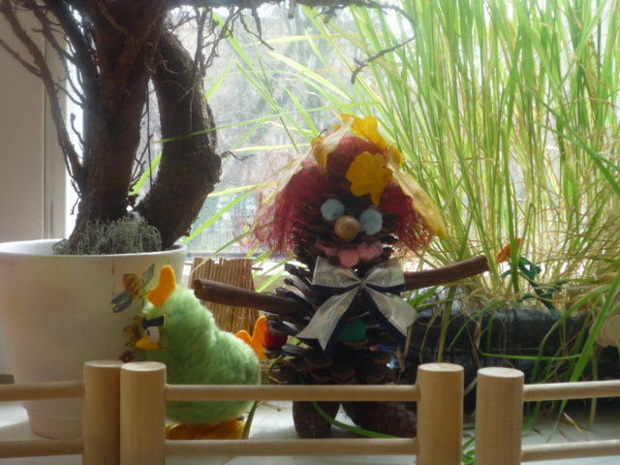
ГБОУ «Школа №626» СП «Нагорное» ДО №2 проект «Огород дядюшки Кузи»
средняя группа №1
Воспитатели: Миронцева О.С.
Соловьева Е.И.
Февраль 2015 - май 2015

Slide 2
Проект: краткосрочный.
Тип проекта: практический ,познавательно-исследовательский.
Вид проекта: 4месяца.
Идея: создать в группе огород на окне.
Участники проекта: дети средней группы, родители, воспитатели.
Формы работы: познавательная, продуктивная, исследовательская, игровая, работа с родителями.

Slide 3
Цель и задачи:
формирование у детей интереса к опытно - исследовательской деятельности по выращиванию культурных растений в комнатных условиях.
Продолжить знакомить детей с особенностями выращивания культурных растений (огурец, фасоль, лук, цветы, овес) и ухаживать за растениями в комнатных условиях.
Продолжать развивать наблюдательность – умение замечать изменения в росте растений, связывать их с условиями, в которых они находятся, правильно отражать наблюдения в рисунке.
Воспитывать уважение к труду, бережное отношение к его результатам.
Расширить знания детей о культурных и дикорастущих растениях.
Способствовать развитию творческих способностей у детей; поощрять разнообразие детских работ, вариативность.
Развивать познавательные и творческие способности.
Воспитание у детей любви к природе;

Slide 4
Предполагаемый результат:
1. Дети познакомятся с культурными и дикорастущими растениями.
2. Освоение детьми экологических знаний, трудовых навыков.
3.Выращивание рассады и последующей посадкой ее на территории детского сада.
4. У детей будет формироваться бережное отношение к растительному миру.
5. Формирование у детей уважительного отношения к труду.
6. Активное участие родителей в реализации проекта.
7. Повышение уровня экологического сознания.

Slide 5
Этапы работы над проектом:
1. Подготовительный: определение цели и задач проекта, сбор информационного материала, создание условий для организации работы в «огороде на окне», составление плана мероприятий по организации детской деятельности
2. Основной (или этап реализации проекта) : проводятся запланированные мероприятия для реализации проекта (беседы, опыты, эксперименты, творческая деятельность, рассматривание иллюстраций, чтение)
3. Заключительный: итоговая беседа «Можно ли вырастить урожай на окне? »

Slide 6
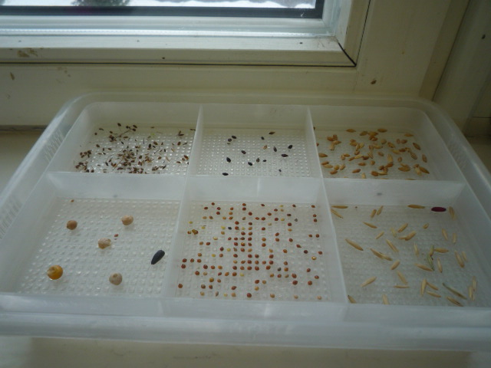
1 этап – подготовительный
Тема: «Кто, где живет, где что растет»
Цель: выявление и расширение знаний детей о растениях.
1. Беседа с родителями «Огород на окне».
2. Беседа с детьми о растений.
3. Подбор наглядно – дидактических пособий, игр, демонстрационного материала, природного материала, художественной и научной литературы, приобретение необходимого оборудования.
4. Рассматривание книг, иллюстраций о растениях.
5. Рассматривание посадочного материала, цветочных семян через лупу.
6.Дидактические игры: «Что, где растет», «Найди такое же», «Что растет на огороде? », «Что лишнее? ». «Назови ласково овощи».
7.Подвижные игры: «Овощи в корзинку», «Догони».
Вывод: Царство растений окружает нас повсюду – леса, луга, поля, сады, парки, цветники, огороды. Без растений жизнь на Земле невозможна.

Slide 7
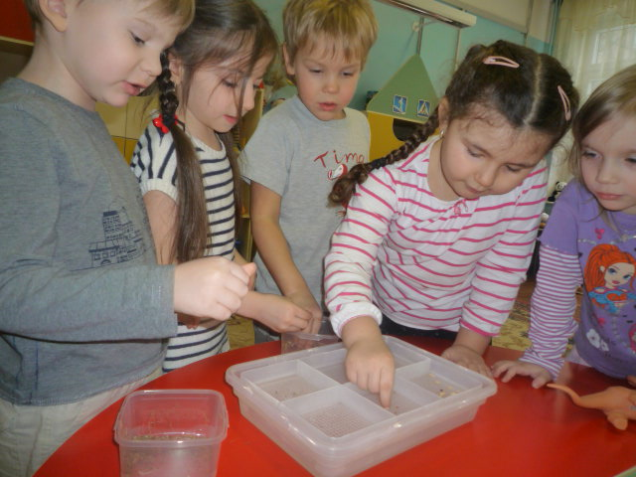
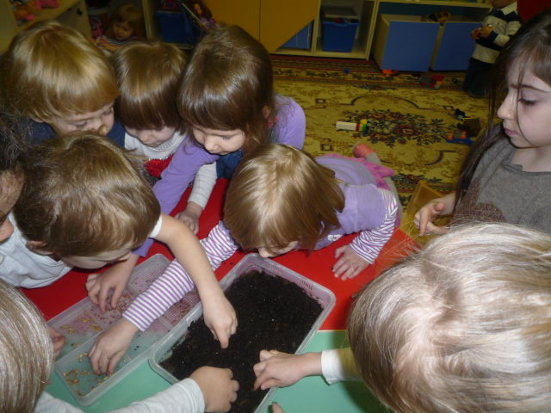
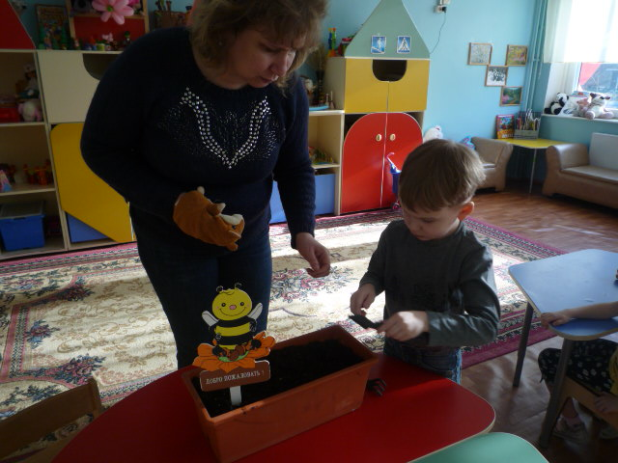
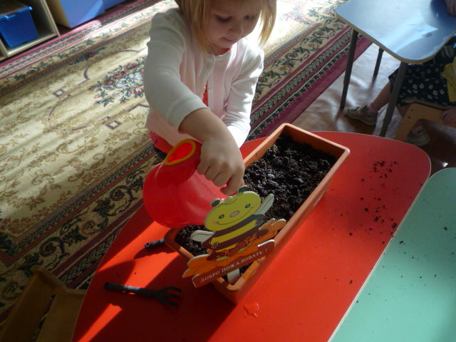

Slide 8
2 этап – основной.
Тема: «Пашню пашут, руками не машут»
Цель: узнать, что нужно растениям для роста и развития.
1. Практическая деятельность: посадка лука, семян чеснока, бобов, цветов.
2. Труд в уголке природы.
3. Практическая деятельность: выращивание рассады (цветочных культур).
4. Дидактическая игра «Цветочный магазин».
5. Опыт – наблюдение за ростом лука, чеснока, бобов.
6. Наблюдения: «Растут ли наши растения?»
7. Опыт- наблюдение за ростом лука в благоприятных и неблагоприятных условиях.
8. Труд в уголке «Огород на окне».
9. Наблюдение за распустившимися почками тополя, берёзы, черёмухи, сирени.
10. Наблюдения за появлениями новых всходов.
Дидактические игры: «Что растёт в саду и огороде», «Один – много», «От семечка до плода», «Назови растение», «Подбери пару», «Чудесный мешочек», загадки про растения.
Подвижные игры: «Репка», «Вершки и корешки».
Выставка рисунков: «Наш лучок».
Консультация: «Чем полезен лук, укроп, салат».
Вывод: для растений необходим воздух, тепло, свет, вода, почва.

Slide 9
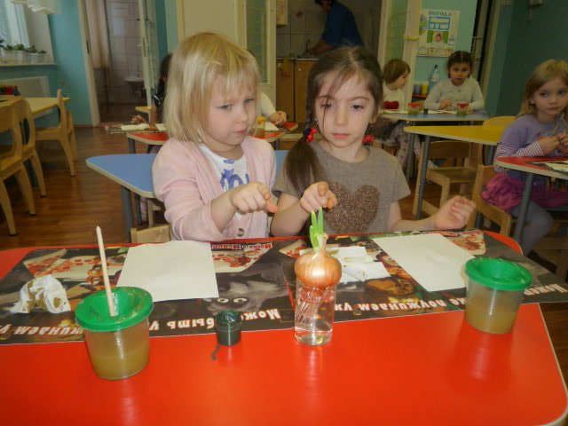
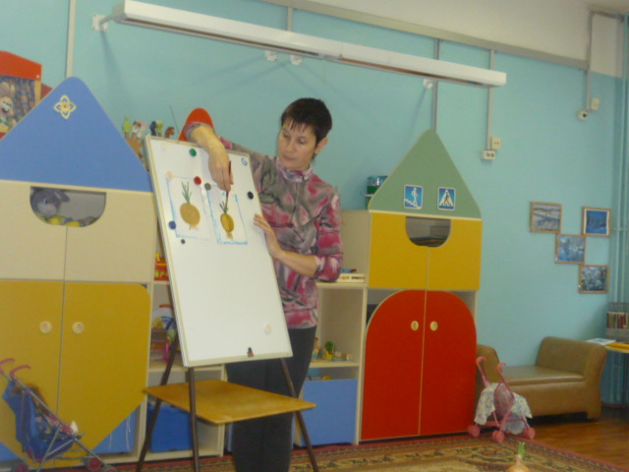
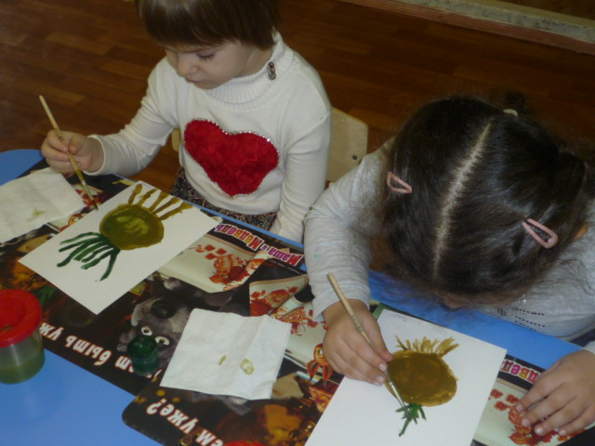
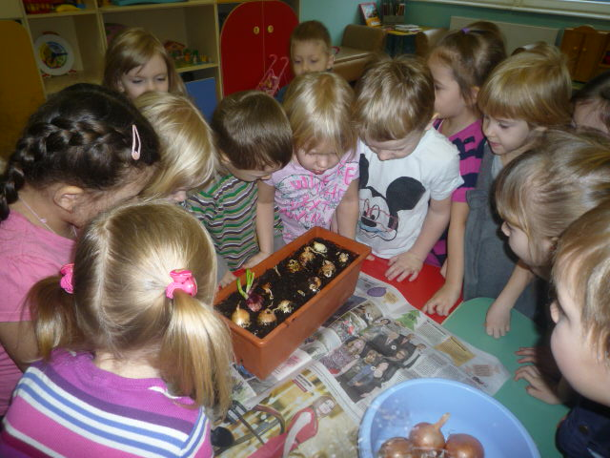

Slide 10
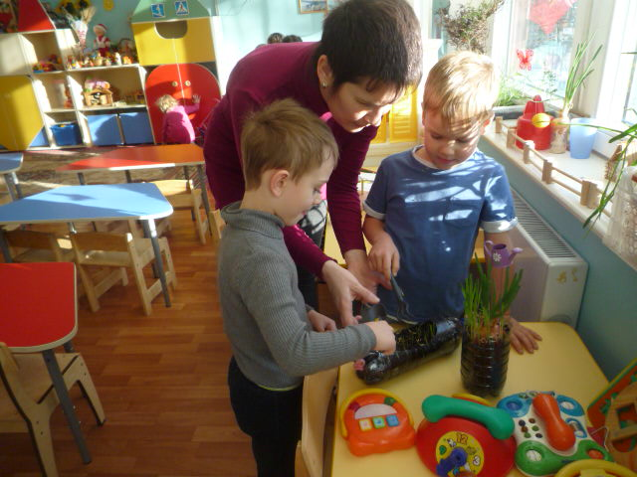
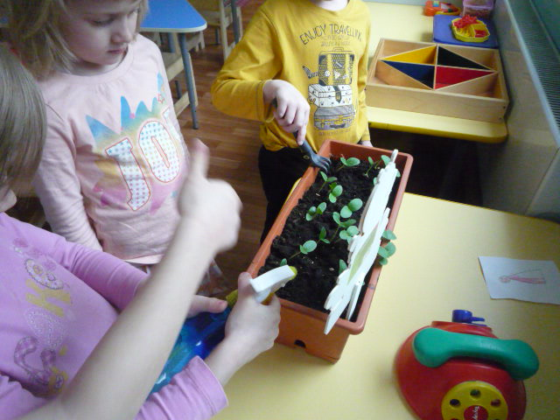
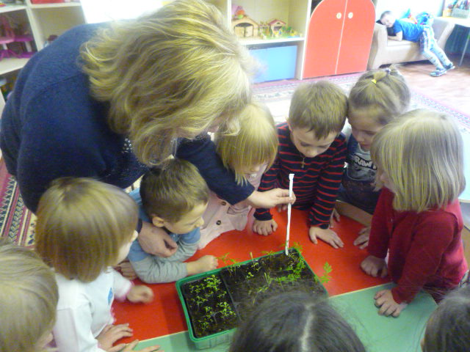

Slide 11
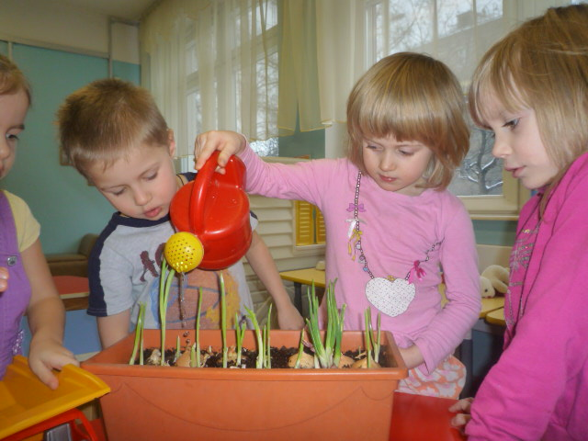
3 этап – заключительный.
Тема: «Чудо – огород»
Цель: на окне можно вырастить растения.
1. Итоговая беседа «Можно ли вырастить урожай на окне».
2. Рассада, выращенная на окне переносится на участок детского сада.
Вывод: на окне можно вырастить рассаду растений.

Slide 12
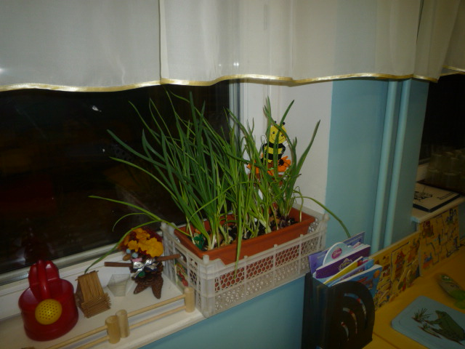
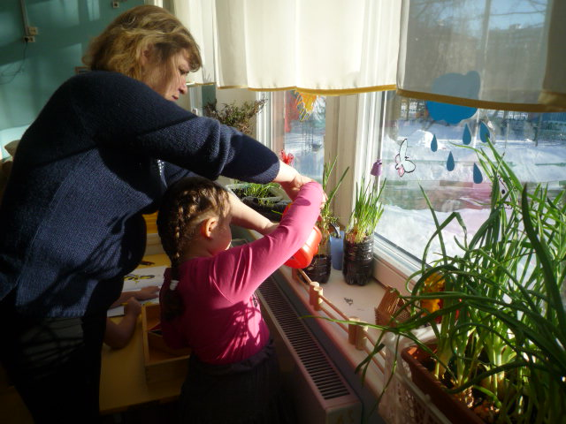
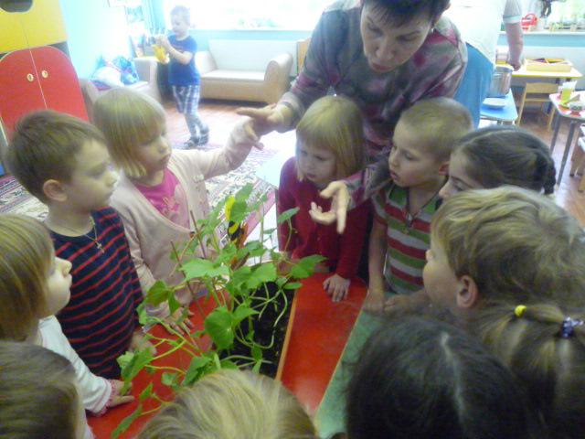

Slide 13
По реализации проекта «Огород дядюшки Кузи» были получены следующие результаты:
1. Дети познакомились с дикорастущими и культурными растениями.
2. У детей формируется интерес к опытно-исследовательской деятельности по выращиванию культурных растений в комнатных условиях.
3. В результате деятельности дети получили необходимые условия для роста растений.
4. Дети увидели многообразие посевного материала.
5. Дети бережнее относятся к растительному миру, и к труду в природе.
6. В группе был создан огород на окне.
7. Родители приняли активное участие в проекте «Огород дядюшки Кузи».

Slide 14
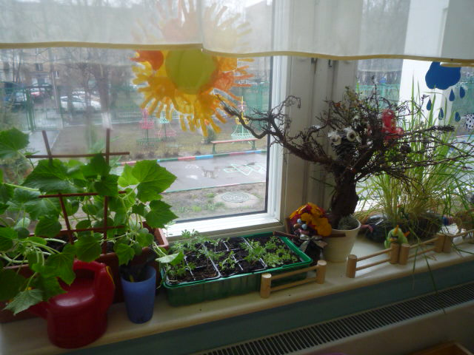
Спасибо за внимание

